Slide 1
目的
1
NITS研修教材を活用した演習を通して、これまでの授業を３場面で振り返り、明日からの授業改善の手がかりをつかむ。

Slide 2
研修の流れ
2
 | 流 れ | 時 間
1 | 研修の説明 | 5分
2 | これまでの授業を振り返る | 5分
3 | 動画視聴 | 30分
4 | これからの授業を考える | 10分
5 | 共有 | 5分
6 | 省察 | 5分

Slide 3
3
これまでの授業を振り返る
個人
以下の３場面で振り返りましょう。
① 課題設定・見通しの場面
② グループ学習等学び合いの場面
③ 振り返りの場面

Slide 4
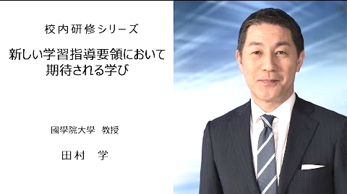
動画視聴
４
全体
※動画を再生するには、上の画像をクリックしてください

Slide 5
５
これからの授業を考える
個人
動画の内容を自分の授業と繋げて具体的な場面で考えてみましょう。
(例)
サイコロを２つ使った確率の実験で、予想と実験結果のズレから来る違和感を高める導入をしてみよう。
子供自身に、『歴史上の様々な人物の視点から物事を考えることができたか』という視点で授業を振り返らせることで、自己変容への気付きを促そう。

Slide 6
６
これからの授業を考える
個人
Point 1
〇課題を設定する
・問題状況に対する違和感 ・理想状況に対する憧れ など
〇見通しを持つ
・学習の過程への見通し ・学習の到達点への見通し など
Point 2
〇音声言語で学び合う
・どのような情報を持っているか
・どのような処理を期待するか
・どのような成果を願うか など
Point 3
〇文字言語で振り返る
・事実の確認 ・関係性や一般化の生成 ・自己変容への気付き など
このスライドは個人の活動のときにスクリーンに掲示し続けてください。

Slide 7

７
近くの先生と共有
共有
視点
自分の考えとの違いに着目！
私は振り返りの場面を『一般化』を中心に考えたけど〇〇先生は『事実の確認』を大切にしたんだ

Slide 8
８
パッとリフレクションシート
省察
個人が今後特に取り組みたいと考えたことをかきましょう！

